Slide 1
Clasificarea calculatoarelor
Proiect efectuat de:
gabura valeriu

Slide 2
Un calculator, numit și sistem de calcul, computer sau ordinator, este o mașină de prelucrat date și informații conform unei liste de instrucțiuni numită program. În zilele noastre calculatoarele se construiesc în mare majoritate din componente electronice și de aceea cuvântul „calculator” înseamnă de obicei un calculator electronic.

Slide 3
Calculatoarele se impart in 4 mari categorii:
-supercalculatoare
-calculatoare mari
-minicalculatoare
-microcalculatoare

Slide 4
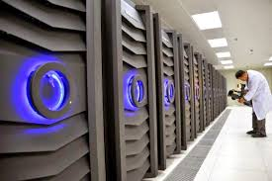
SUPERCALCULATOARELE
Un supercomputer este un computer complex care atinge cele mai mari viteze de execuție ale timpului său. Supercomputerul este compus din mai multe procesoare care utilizează aceleași dispozitive periferice (de I/O), accesează în mare parte aceeași memorie centrală și care funcționează concomitent și coordonat, în cooperație strânsă, astfel încât supercomputerul poate atinge o mare capacitate integrală de calcul. Modul de calcul al supercomputerelor se numește "calcul paralel"

Slide 5
Supercalculatoarele:
sunt cele mai puternice, complexe si scumpe sisteme de calcul;
viteza poate depasi 1 miliard de instructiuni/s;
procesorul este format dintr-un numar mare de microprocesoare (de ordinul miilor);
sunt proiectate pentru calcul paralel;
costuri si performante foarte ridicate;
sunt utilizate in domenii care necesita prelucrarea complexa a datelor (reactoare nucleare, proiectarea aeronavelor, seismologie, meteo etc.).

Slide 6
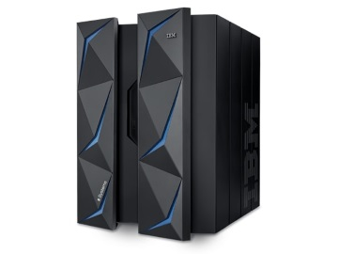
CALCULATOARELE MARI (MAINFRAME)
Mainframe-urile sunt computere mari și scumpe folosite de instituții guvernamentale și companii mari pentru procesarea de date importante pe domeniile: statistică, recensăminte, cercetare și dezvoltare, proiectare, prognoză, planificarea producției, tranzacții financiare ș.a.

Slide 7
Calculatoarele mari:
constituie o categorie aparte, situata intre minicalculatoare si supercalculatoare;
Ø viteze de lucru ridicate, cu volum foarte mare de date;
Ø procesor foarte complex;
Ø volum mare de stocare in UM;
Ø sistem I/O[2] complex, orientat pe gestionare de statii de lucru;
Ø permit acces multiutilizator; constituie o categorie aparte, situata intre minicalculatoare si supercalculatoare;
Ø necesita instalatii speciale si proceduri de mentinere in functiune, neputand fi cuplate direct la reteaua de alimentare;
Ø functioneaza, de regula, fara intrerupere, ceea ce presupune accesul controlat la date si un sistem de protectie adecvat;
Ø se utilizeaza in spitale, banci etc.

Slide 8
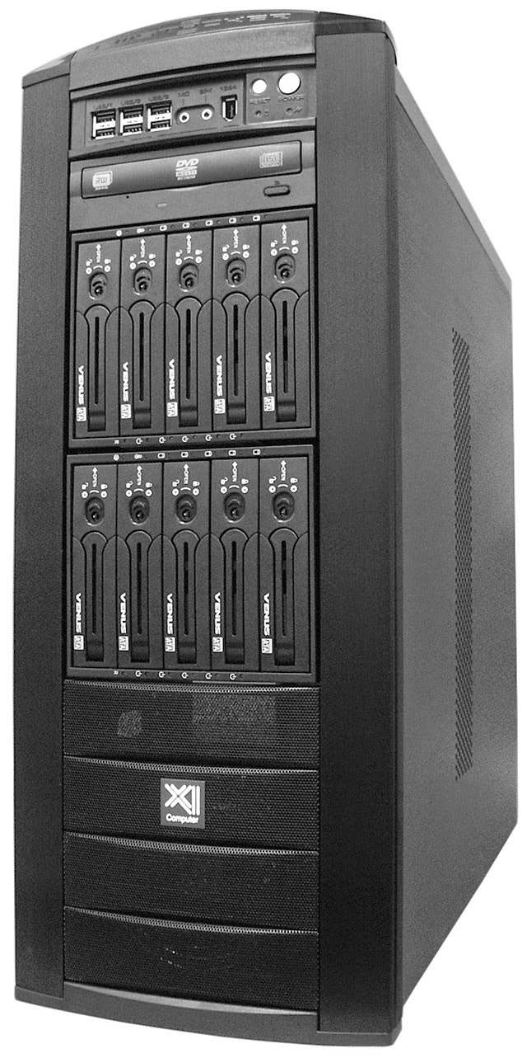
MINICALCULATOARELE
Un minicalculator este un calculator electronic universal, de dimensiuni reduse. Minicalculatoarele sînt mai uşor de utilizat decît calculatoarele mari şi se aplică în proiectarea asistată de calculator, în automatizări industriale, în prelucrarea datelor în experimentele ştiinţifice etc.

Slide 9
Minicalculatoarele:
Ø au fost create pentru executarea unor functii specializate: aplicatii multiutilizator, masini cu control numeric, automatizari industriale, transmisii de date intre sisteme dispersate geografic;
Ø dimensiuni medii;
Ø sunt compuse din module structurale cu functii precise, usor de instalat si utilizat;
Ø conectarea la reteaua electrica se face fara restrictii;
Ø puterea si capacitatea de stocare sunt mai mari decat la microcalculatoare;
Ø UCP complexa;
Ø sistemul I/O foarte dezvoltat, in sensul comunicarii prin retea de periferice in sistem multiutilizator.

Slide 10
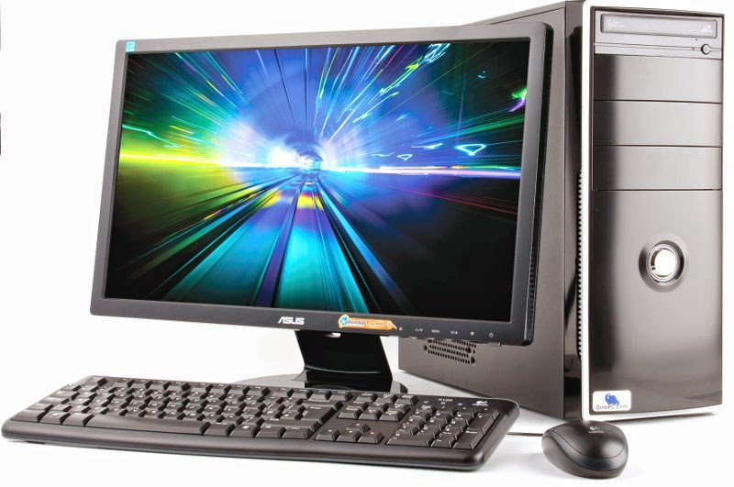
MICROCALCULATOARE
Sunt calculatoare cunoscute sub denumirea de calculatoare personale (Personal Computer – PC). De obicei, echipamentele periferice ale unui microcalculator includ vizualizatorul, tastatura, o unitate de disc rigid, una sau două unităţi de disc flexibil şi o imprimantă. Corporaţii care produc microcalculatoare există în foarte multe ţări, însă lideri mondiali, unanim recunoscuţi, sînt firmele IBM, Hewlet Packard, Apple, Olivetti etc.

Slide 11
Microcalculatoarele:
au cunoscut cea mai rapida dezvoltare si diversificare odata cu aparitia chip-ului (cip);[1]
constructia unui PC se bazeaza pe microprocesor (un cip ce contine portiuni din Unitatea Centrala de Prelucrare – UCP);
sunt accesibile din punct de vedere al pretului;
dimensiuni reduse (unele pot fi portabile);
operarea pe ele se poate invata usor;
pot fi folosite in orice domeniu;
lucreaza in retea, putand realiza schimburi de date.

